Slide 1
স্বাগতম

Slide 2
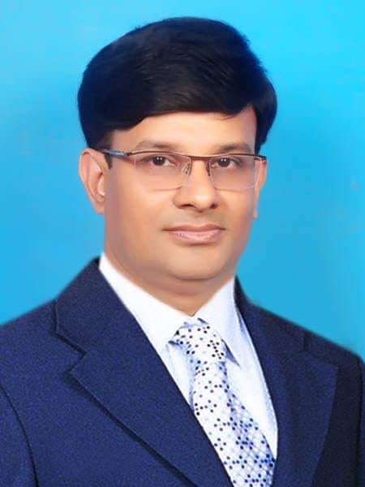
পরিচিতি
এ,কে,এম মাসুদুজ্জামান
প্রভাষক সমাজবিজ্ঞান
সরকারি ইন্দুরকানি কলেজ
ইন্দুরকানি, পিরোজপুর।

Slide 3
পাঠ পরিচিতি
শ্রেণী: একাদশ
বিষয় : সমাজবিজ্ঞান দ্বিতীয় পত্র
অধ্যায়: ষষ্ঠ
পাঠ :১5।

Slide 4
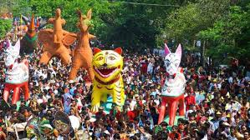
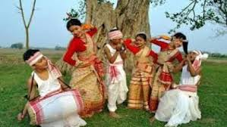
নিচের ছবিগুলোর দিকে লক্ষ্য করো:

Slide 5
আজকের পাঠ
বাংলাদেশের গ্রাম ও শহরের রীতিনীতি ,সংস্কার, বিশ্বাস এবং মূল্যবোধ।

Slide 6
এ পাঠ শেষে শিক্ষার্থীরা……
বাংলাদেশের গ্রাম ও শহরের রীতিনীতি সম্পর্কে ধারণা লাভ করতে পারবে।
এবং পাশাপাশি বাংলাদেশের গ্রাম ও শহরের সংস্কার, বিশ্বাস এবং মূল্যবোধ সম্পর্কে ব্যাখ্যা বিশ্লেষণ করতে পারবে।

Slide 7
বাংলাদেশের গ্রাম ও শহরের রীতিনীতি, সংস্কার, বিশ্বাস এবং মূল্যবোধ সম্পর্কে নিম্নে আলোচনা করা হল:
প্রথমত: শহরে সম্প্রদায় একটি অভিন্ন স্বার্থের উপর নির্ভর করে গড়ে উঠেছে। আর গ্রামীণ সমাজের ভিত্তি অধিবাসীদের অভিন্ন রক্তের সম্পর্কের ওপর। গ্রামের চেয়ে শহরের সামাজিক সম্পর্কের পরিধি ও অধিক বিস্তৃত। ফলে শহুরে জীবন অধিক জটিল ও বৈচিত্র্যপূর্ণ। রামের মতো শহরের সামাজিক সম্পর্ক ততটা অন্তরঙ্গ নয়।

Slide 8
দ্বিতীয়তঃ শহুরে সমাজের অধিবাসীদের মধ্যে আন্তরিকতা ,আদর্শ -মূল্যবোধ ও মানবিকতার অবাক চোখে পড়ে। এ সমাজের সদস্যদের মধ্যকার সম্পর্ক নিতান্তই আনুষ্ঠানিক।পক্ষান্তরে গ্রামীণ সমাজের সদস্যদের মধ্যে আন্তরিক, ঘনিষ্ঠ ও অনানুষ্ঠানিক সম্পর্ক বিদ্যমান। বিভিন্ন সামাজিক অনুষ্ঠানাদির মাধ্যমে তা প্রকাশিত হয়।

Slide 9
তৃতীয়ত: শহুরে সমাজে আধুনিক, শিক্ষিত ও সচেতন শ্রেণীর মানুষ বাস করে। ফলে সনাতন ধ্যান-ধারণা ,নানারকম কুসংস্কার তাদের মধ্যে লক্ষ্য করা যায় না। কিন্তু গ্রামের মানুষের জীবন অনেকখানি প্রকৃতি নির্ভর। নানা সনাতনধ্যান- ধারণা ও নানারকম কুসংস্কার তাদের চিন্তাধারাকে সংকুচিত করে রাখে।

Slide 10
চতুর্থত: গ্রামীণ সমাজের সদস্যরা চিকিৎসার দিক থেকে অনেক পশ্চাত্পদ। এখানে চিকিৎসা বলতে পল্লী ডাক্তার, হোমিওপ্যাথি এবং ফার্মেসি পর্যন্ত সীমাবদ্ধ। এছাড়া গ্রামের অনেকেই অসুস্থ হলে ডাক্তারের শরণাপন্ন না হয়ে কবিরাজ,ওঝা ,ফকির, দরবেশের নিকট ঝাড়ফুঁক দেয়। পক্ষান্তরে শহরে বড় বড় হাসপাতাল ,ক্লিনিক যোগ্য ও বিখ্যাত ডাক্তার সবই পাওয়া যায়। ফলে গ্রামের সচ্ছল পরিবারের সদস্যরা গুরুতর রোগের চিকিৎসার জন্য শহরে যায়।

Slide 11
পঞ্চমত: গ্রামীণ সমাজের মানুষের জীবন অনেকখানি স্থির, গতিশীল নয়। গ্রামীণ জীবনের সংস্কৃতি ,ঐতিহ্য ও মূল্যবোধের ওপর সামাজিক গতিশীলতার প্রভাব চোখে পড়ে। অন্যদিকে শহরে সমাজের সদস্যদের জীবনযাত্রা ও সামাজিক গতিশীলতা গ্রামের তুলনায় অধিক।

Slide 12
ষষ্ঠত: গ্রামের মানুষের সামাজিক মর্যাদা মূলত বংশগত ও অর্থ-সম্পদের ভিত্তিতে নির্ধারিত হয়ে থাকে। অপরদিকে শহরের অধিকাংশ মানুষই শিক্ষিত এবং আর্থিকভাবে স্বচ্ছল। ফলে তাদের সামাজিক মর্যাদা একই ধরনের হয়ে থাকে।

Slide 13
সপ্তমত: গ্রামীণ নারীরা শহরের তুলনায় পিছিয়ে আছে। শহরের তুলনায় গ্রামে নারীর অগ্রগতির ক্ষেত্রে বেশি প্রতিবন্ধকতা বিরাজমান। সামাজিক বিশ্বাস ও দৃষ্টিভঙ্গির দিক থেকেও গ্রাম পিছিয়ে আছে।

Slide 14
একক কাজ
শহর সমাজ এর নিজস্ব কোন রীতি নীতি নেই- ব্যাখ্যা করো।

Slide 15
দলগত কাজ:
শিক্ষার্থীরা দুটি দলে ভাগ হয়ে বাংলাদেশের গ্রাম ও শহরের সমাজের রীতি-নীতি ,সংস্কার এবং মূল্যবোধের একটি তালিকা তৈরি করবে।

Slide 16
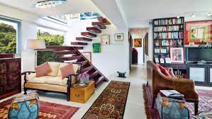
বাড়ির কাজ:
বাংলাদেশের গ্রামাঞ্চলের মানুষের বিশ্বাস ও মূল্যবোধের পাঁচটি দিক চিহ্নিত কর।

Slide 17
